Slide 1
《openEuler内核编程》
第八章 第2节
字符设备
中国科学院软件研究所
2020年10月22日

Slide 2
第八章 本章课时结构
第一节 设备驱动基本概念
第二节 Linux设备驱动和字符设备驱动程序
第三节 块存储设备
第四节 块设备驱动
第五节 USB设备

Slide 3
本节主要内容
2.1：Linux驱动程序介绍
2.2：字符设备驱动程序
2.3：Linux驱动模型

Slide 4
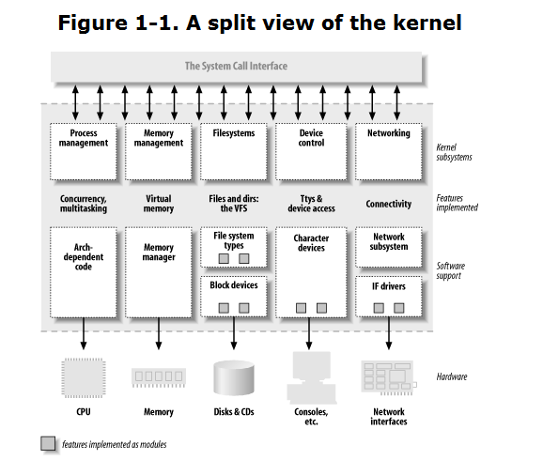
Linux驱动程序介绍
驱动是了解内核对硬件控制的最直接方式
内核提供“标准”的内核接口，将其映射到设备操作
驱动以“模块”加载的方式动态加入内核空间
分类
字符设备（Character devices）/dev
这类设备可以像一个文件一样被打开、读写、关闭
例如：文本控制台设备 /dev/console; 串口设备 /dev/ttyS0
块设备(Block devices)
是能“容纳”文件系统的设备，比如磁盘
通常只能处理以块为单位的操作，通常512字节或整数倍
网络接口(network interface)
硬件接口，或纯软件接口
驱动网络接口发送和接收数据包
与/dev无关，系统唯一的名字,如eth0

Slide 5
设备和模块的分类
·设备
-字符模块
-块模块
-网络模块
·设备
-USB模块
-串行模块
-SCSI模块
·驱动程序
-字符设备驱动程序
-块设备驱动
-USB模块

Slide 6
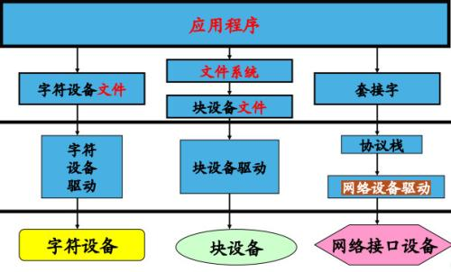
设备和模块的分类
-字符模块
字符（char）设备是个能够像字节流（类似文件）一样被访问的设备，由字符设备驱动程序来实现这种特性。字符设备驱动程序通常至少要实现open、 close、read和 write系统调用。字符终端（ //console）和串口（ dev/ttys0以及类似设备）就是两个字符设备，它们能够很好地说明“流”这种抽象概念。字符设备可以通过文件系统节点来访问，比如 dev/tty和/ devil0等。这些设备文件和普通文件之间的唯一差别在于对普通文件的访问可以前后移动访问位置，而大多数字符设备是一个个只能顺序访问的数据通道。然而，也存在具有数据区特性的字符设备，访问它们时可前后移动访问位置。例如，帧抓取器就是这样一个设备，应用程序可以用mmap或 seek访问抓取的整个图像。

Slide 7
设备和模块的分类
-块模块
块设备和字符设备类似，块设备也是通过/dev目录下的文件系统节点来访问。块设备（例如磁盘）上能够容纳文件系统。在大多数Unix系统中，进行IO操作时块设备每次只能传输一个或多个完整的块，而每块包含512字节（或2的更高次幂字节的数据）. Linux可以让应用程序像字符设备一样地读写块设备，允许一次传递任意多字节的数据。因而，块设备和字符设备的区别仅仅在于内核内部管理数据的方式，也就是内核及驱动程序之间的软件接口，而这些不同对用户来讲是透明的。在内核中，和字符驱动程序相比，块驱动程序具有完全不同的接口。

Slide 8
设备和模块的分类
-网络接口
网络接口任何网络事务都经过一个网络接口形成，即一个能够和其他主机交换数据的设备。通常，接口是个硬件设备，但也可能是个纯软件设备，比如回环（loopback）接口。网络接口由内核中的网络子系统驱动，负责发送和接收数据包，但它不需要了解每项事务如何映射到实际传送的数据包。许多网络连接（尤其是使用TCP协议的连接）是面向流的，但网络设备却围绕数据包的传输和接收而设计。网络驱动程序不需要知道各个连接的相关信息，它只要处理数据包即可。由于不是面向流的设备，因此将网络接口映射到文件系统中的节点（比如/dev/ttyl）比较困难。Unx访问网络接口的方法仍然是给它们分配一个唯一的名字（比如eth0），但这个名字在文件系统中不存在对应的节点。内核和网络设备驱动程序的通信，完全不同于内核和字符以及块驱动程序之间的通信，内核调用一套和数据包传输相关的函数而不是read、 write等。

Slide 9
设备和模块的分类
·设备
-字符模块
-块模块
-网络模块
·设备
-USB模块
-串行模块
-SCSI模块
·驱动程序
-字符设备驱动程序
-块设备驱动
-USB模块

Slide 10
模块实例
简单module程序，驱动程序可以模块的方式加载
#include <linux/module.h>
#include <linux/kernel.h>
static int __init hello_init(void) {
printk( "hello world!\n");
return 0;
}
static void __exit hello_exit(void) {
printk( "Good bye!\n");
return ;
}
module_init(hello_init);
module_exit(hello_exit);
指定加载时调用，此后换出内存
退出时执行，无此函数，则模块无法卸载

Slide 11
设备的Major和Minor 数
ls -l
crw-rw-rw- 1 root root 1, 3 Apr 11 2020 null
crw-rw-rw- 1 root root 1, 5 Apr 11 2020 zero
crw------- 1 root root 10, 1 Apr 11 2020 psaux
crw------- 1 root root 4, 1 Oct 28 03:04 tty1
crw--w---- 1 vcsa tty 7, 1 Apr 11 2020 vcs1
不同的设备可以使用同一个驱动程序
如/dev/null 和 /dev/zero 主设备号都为0
主版本 → 哪类设备
次版本 → 同类设备中哪个具体设备
长度 32-bit：12 bits → major number ； 20 bits → minor number.
提取设备号：MAJOR(dev_t dev); MINOR(dev_t dev);
构造dev_t： MKDEV(int major, int minor);

Slide 12
本节主要内容
2.1：Linux驱动程序介绍
2.2：字符设备驱动程序
2.3：驱动类型和交互

Slide 13
开始编写字符设备驱动程序
注册设备(根据设备号)
定义、声明设备驱动程序特定数据结构
编写设备初始化代码
1.内存指针
2.嵌入字符设备类型
struct cdev
3.定义同步或互斥变量
编写设备驱动程的其他操作
编写设备初始化/释放代码
。。。

Slide 14
实例：scull
struct scull_dev {
struct scull_qset *data; /* Pointer to first quantum set. */
int quantum; /* The current quantum size. */
int qset; /* The current array size. */
unsigned long size; /* Amount of data stored here. */
unsigned int access_key; /* Used by sculluid and scullpriv. */
struct mutex mutex; /* Mutual exclusion semaphore. */
struct cdev cdev; /* Char device structure. */
};

Slide 15
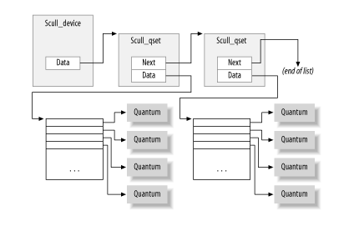
实例：scull

Slide 16
scull:相关的数据结构
struct scull_qset {
void **data;
struct scull_qset *next;
};
struct scull_dev {
struct scull_qset *data; /* 指向第一个quantum集合 */
int quantum; /* 当前quantum大小 */
int qset; /* 当前数组大小*/
unsigned long size; /* 存储的数据大小 */
... ...
struct semaphore sem;
/* 互斥信号量*/
struct cdev cdev; /* 字符设备结构体*/
};
使用信号量做读、写互斥
Struct dev 嵌入到了scull_dev数据结构中

Slide 17
初始化 file_operations 结构scull_fops
struct file_operations scull_fops = {
.owner = THIS_MODULE,
.llseek = scull_llseek,
.read = scull_read,
.write = scull_write,
.ioctl = scull_ioctl,
.open = scull_open,
.release = scull_release,
};
模块初始化和退出
module_init(scull_init_module);
module_exit(scull_cleanup_module);

Slide 18
Linux驱动模型
2.1：Linux驱动程序介绍
2.2：字符设备驱动程序
2.3：Linux驱动模型
基本类型
Kobjects, Ksets, and Subsystems
底层sysfs操作
驱动类型和交互
Buses, devices, and drivers

Slide 19
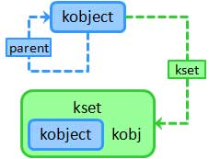
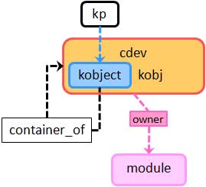
kobject
struct kobject 用于:
引用计数
表达sysfs虚拟文件系统中各模块
表达设备间关系
类似OO编程模式
热插拔事件处理支持
struct kobject {
const char *name;
struct kobject *parent;
struct kset *kset;
struct kobj_type *ktype;
...
};
kobject_get 增加
kobject_put 减小
struct kobjects 被嵌入到其余对象类型之中，如 type struct cdev
struct cdev *device = container_of(kp, struct cdev,kobj);

Slide 20
ktypes
描述kobjects家族中所具有的默认行为
不是kobject定义自己行为，而是通过ktype存储
同种类型的kobjects指向同一个ktype结构体
获取ktype
struct kobj_type * get_ktype(struct kobject *kobj);
kobject引用计数为0时调用
void (*release)(struct kobject *);
sysfs_ops变量指向sysfs的操作
default_attrs定义与kobject相关的默认属性
struct kobj_type {
void (*release)(struct kobject *);
const struct sysfs_ops sysfs_ops;
struct attribute **default_attrs;};
Notes:
What do the namespace functions do?

Slide 21
ksets
Kset中指向 kobject 的指针
struct kset{
struct list_head list;
spinlock_t list_lock;
struct kobject kobj;
struct kset_uevent_ops *
uevent_ops;
};
内存对象集合
Kobjects的集中化管理
将相关的kobjects放置在一起
例如：所有的块设备
ktypes和kset的不同
ksets :相关内核对象kobjects集合
ktypes:令内核对象 (kobject功能可相关、可不相关) 共享一般操作
每个kset对应一个sysfs中的目录
向集合中添加/删除kobject<kobject中kset指向的kset>
int kobject_add(struct kobject *kobj …);
void kobject_del(struct kobject *kobj …);

Slide 22
底层sysfs操作：kobject and sysfs
kobject_add为对象在sysfs中创建一个入口
每个对象对应一个目录
目录中包含对象的属性文件
对文件的操作，即为对kobject对应的设备属性的设置或获取
kobject_set_name() 名字必须在本目录中唯一
如果对象有null parent，kobject_add为其设置为指向kset
如果两者都为null，则kobject为sysfs根目录中的一项

Slide 23
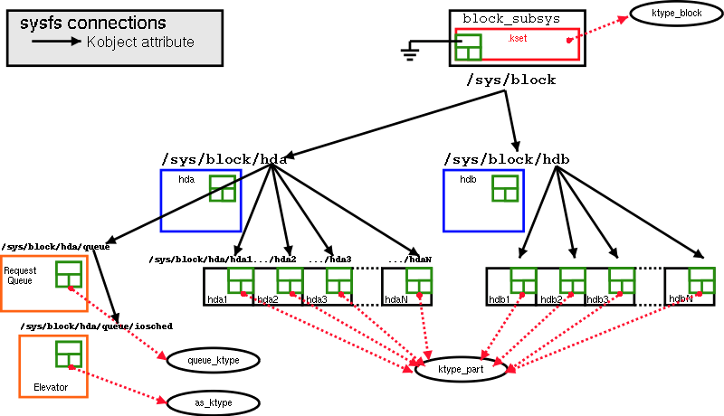
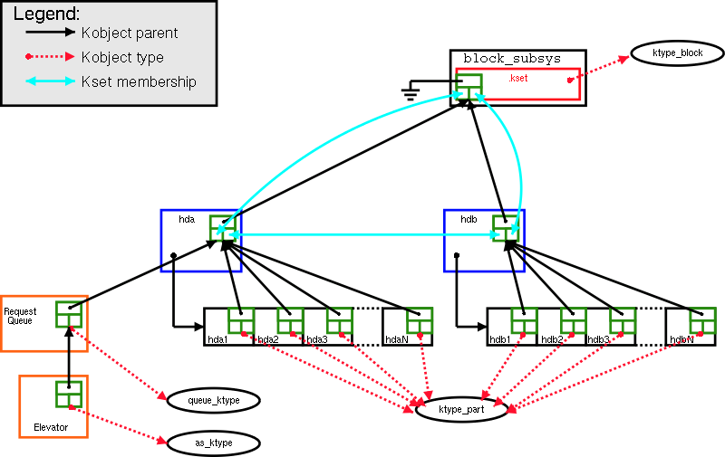
Kobjects层次结构和块子系统

Slide 24
sysfs 目录
devices 是一个重要的目录 – exports device model
其中的关系
class:高层概念
devices ：底层的物理设备
bus：实际的驱动
向sysfs中添加kobject目录:
int kobject_add(struct kobject *kobj, struct kobject *parent, const char *fmt, ...);
从sysfs中删除kobject对应目录:
void kobject_del(struct kobject *kobj);
Notes:
Much of the data in other directories is alternative organization of data in devices

Slide 25
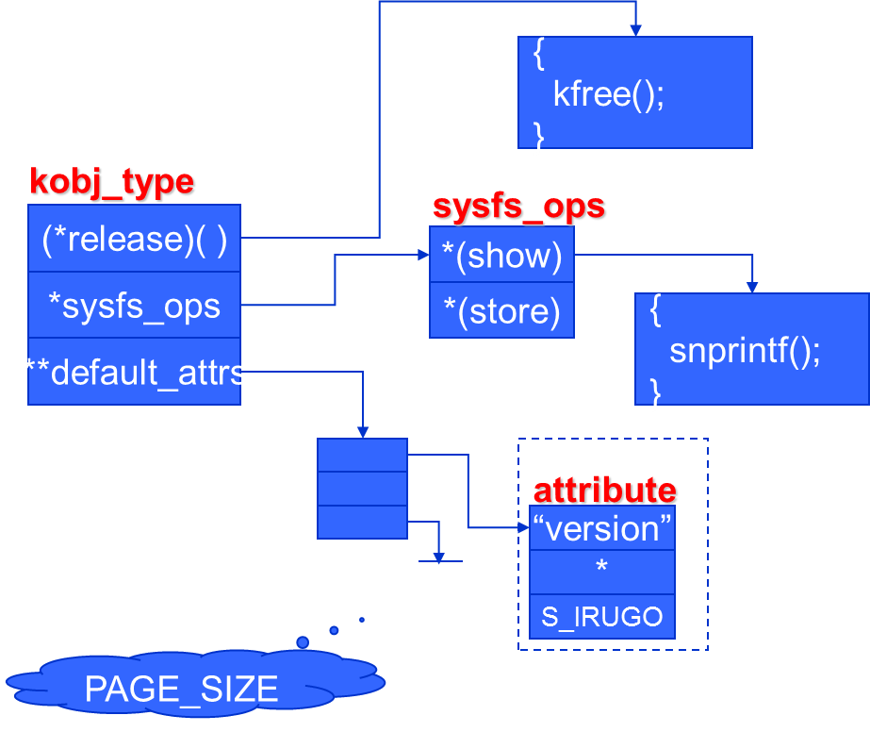
sysfs 文件和属性

Slide 26
驱动类型和交互：Buses, devices, and drivers
Buses
Channel between the processor and one or more devices
Devices and device drivers
bus
struct
device
Driver
core
kobject
core
device
struct
ldd_device
driver
struct
device
driver
struct
ldd_driver
struct
kobject
Functional view inside kernel

Slide 27
Buses (1/2)
注册总线
struct bus_type ldd_bus_type =
{
.name = "ldd",
.match = ldd_match,
};
初始化函数
int __init ldd_bus_init(void)
{
//务必检查返回值
ret = bus_register(&ldd_bus_type);
…// 在sysfs根目录下bus内核对象目录中, 创建/sys/bus/ldd
ret = device_register(&ldd_bus);
在退出函数中，取消注册
void ldd_bus_exit(void){
device_unregister(&ldd_bus);
bus_unregister(&ldd_bus_type);
struct bus_type {
char *name;
struct subsystem subsys;
struct kset drivers;
struct kset devices;
int (*match)(*dev, *drv);
struct device *(*add)( * parent,*bus_id);
... ...
};

Slide 28
Buses (2/2)
总线操作方法
int (*match)(struct device *device, struct device_driver *driver);
当添加一个设备或驱动时调用
如果驱动能为设备服务返回nonzero
static int ldd_match(struct device *dev, struct device_driver *driver)
{
return !strncmp(dev->bus_id, driver->name, strlen(driver->name));
}
枚举总线中的设备和驱动，用于match两者
bus_for_each_dev( ), bus_for_each_drv( )
总线属相
struct bus_attribute, (*show), (*store)
BUS_ATTR(name, mode, show, store); → declare “struct bus_attr_name”
bus_create_file( ), bus_remove_file( )

Slide 29
Devices (1/2)
struct device {
struct device *parent;
struct kobject kobj;
char bus_id[BUS_ID_SIZE];
struct bus_type *bus;
struct device_driver *driver;
void *driver_data;
void (*release)(struct device *dev);
/* Several fields omitted */
};
Must be set before registering
device->kobj->parent
== &device->parent->kobj
kobject_unregister( )
kobject_hotplug()
kobject_del()
kobject_put()
kobject_release( )
kset’s release
也就是device_release( )
dev->release( )

Slide 30
Devices (2/2)
设备注册
int device_register(struct device *dev);
void device_unregister(struct device *dev);
Bus也是一个设备，需要注册
static void ldd_bus_release(struct device *dev)
{ printk(KERN_DEBUG "lddbus release\n"); }
struct device ldd_bus = {
.bus_id = "ldd0",
.release = ldd_bus_release
};
// device_register( ) & unregister( ) 在 ldd_bus_init( ) & exit( )被叫
// 在devices subsystem下, /sys/devices/ldd0/
设备属性
struct device_attribute, DEVICE_ATTR( ), device_create_file, …

Slide 31
本节完

